Slide 1
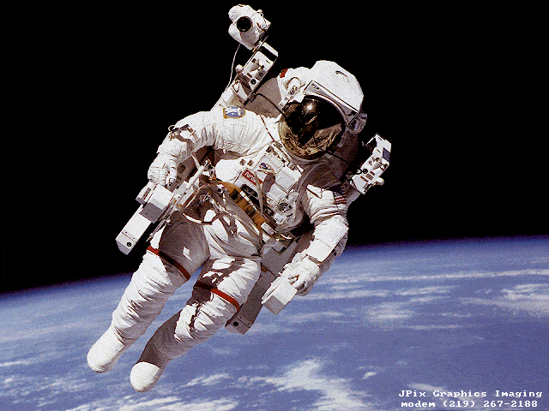
12 апреля –День космонавтики

Slide 2
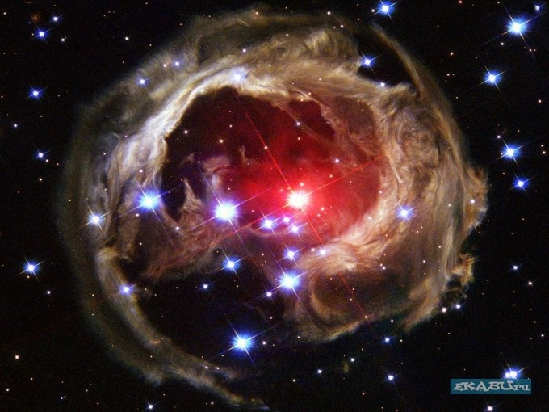

Slide 3
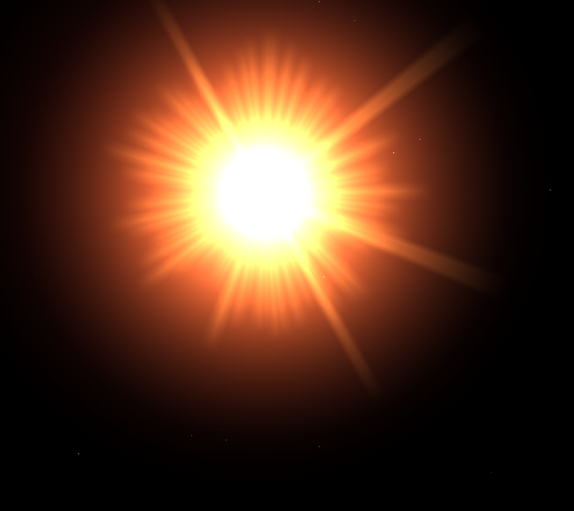
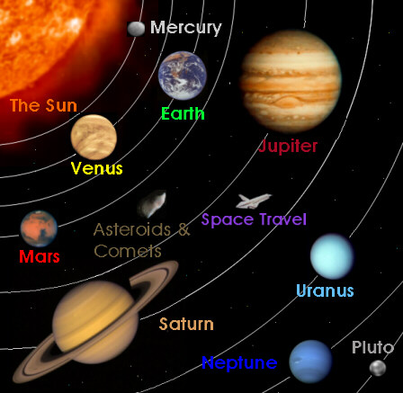
Космос
9 планет
Солнце

Slide 4
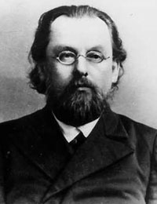
Константин Циолковский

Slide 5
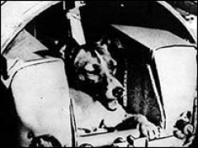

Собака Лайка
Белка и Стрелка

Slide 6
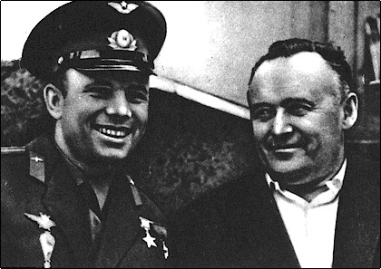
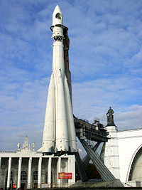
Сергей Королёв

Slide 7
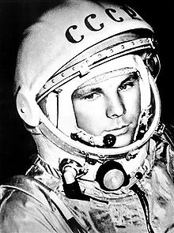
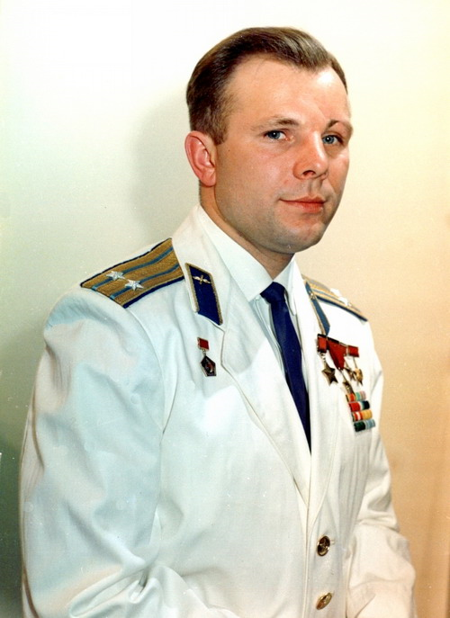
12 апреля 1961 г. - совершён первый полёт человека в космос на корабле Восток-1, СССР.
108
минут
Юрий Алексеевич Гагарин

Slide 8
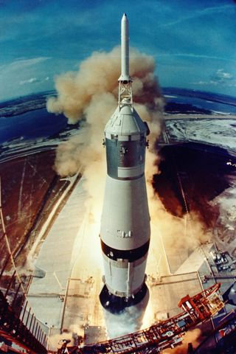
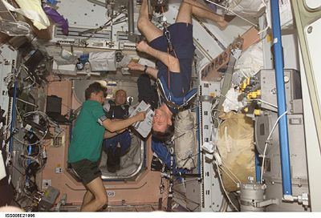

Slide 9
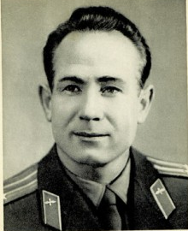
18 марта 1965 г. —
совершён первый выход человека в открытый космос с корабля Восход-2
Алексей
Леонов

Slide 10
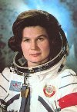
Валентина Терешкова
Первая женщина –
космонавт

Slide 11
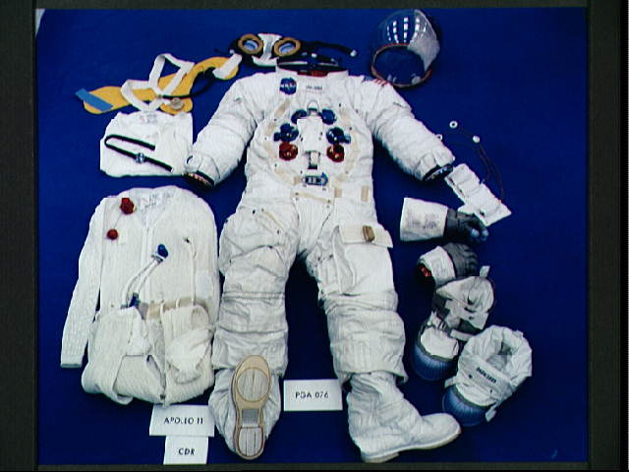
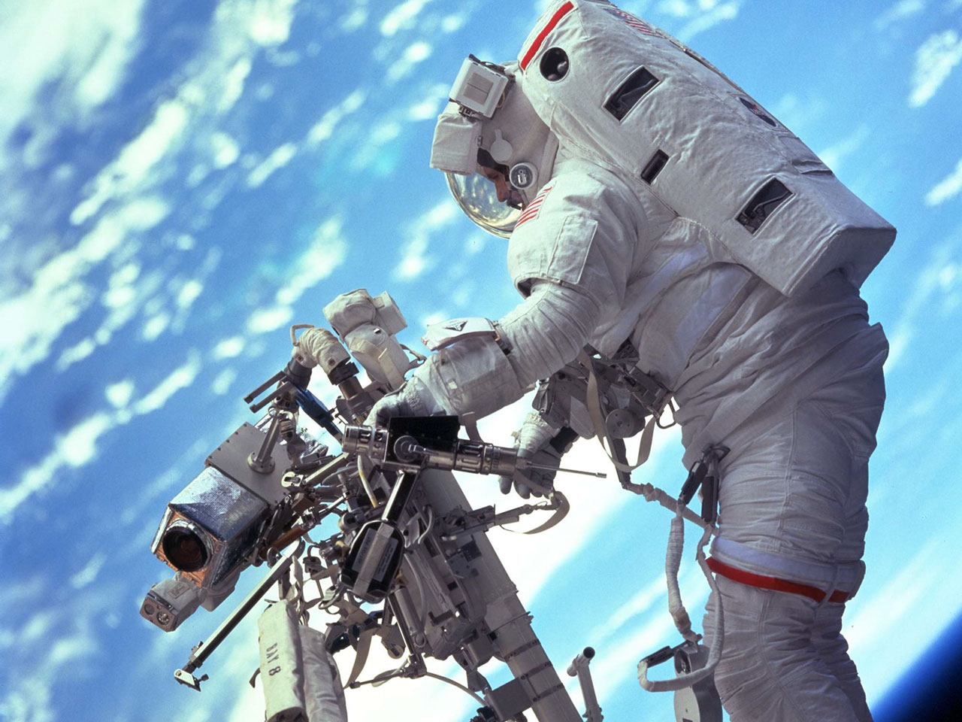
ОДЕЖДА КОСМОНАВТОВ

Slide 12
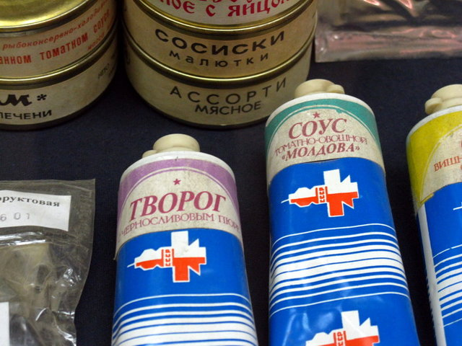
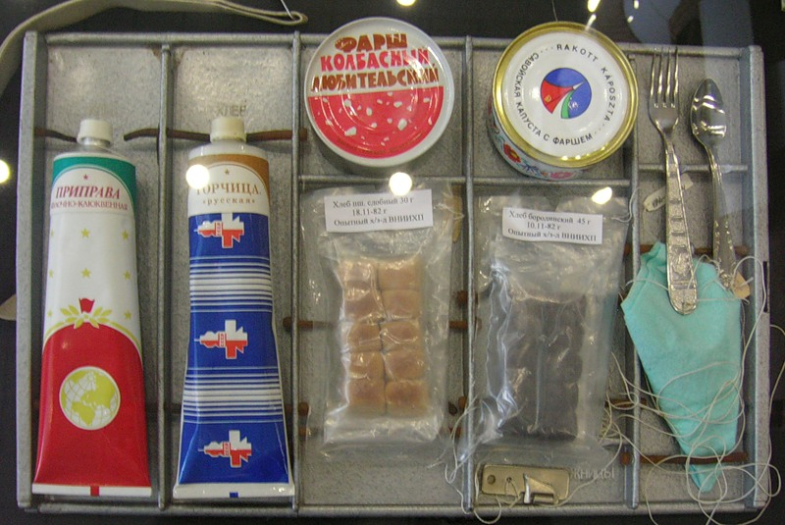
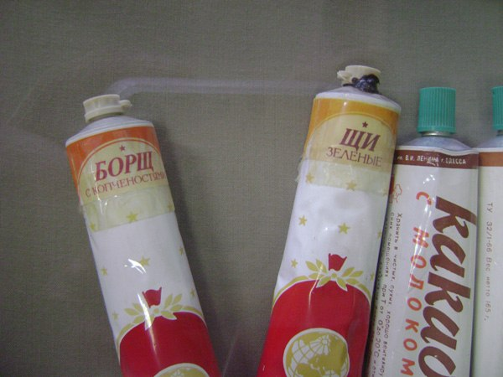
КАК ПИТАЮТСЯ КОСМОНАВТЫ

Slide 13
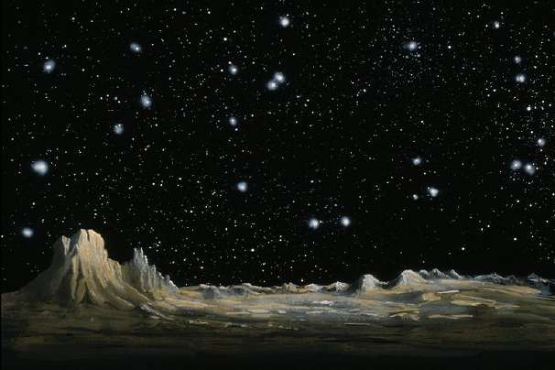
Мечты сбываются!

